Slide 1
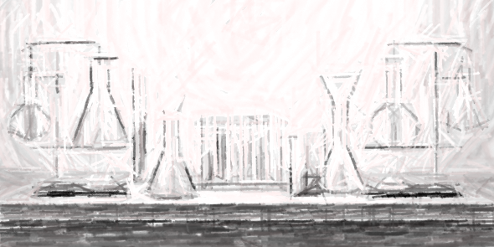
Rastvori
Izračunavanje koncentracija rastvora

Slide 2
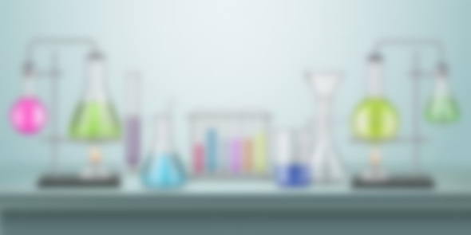
1. Masena koncentracija
g/L
2. Molarna koncentracija
mol/L
3. Zapreminska koncentracija
%

Slide 3
4. Maseni udeo (maseni procentni sastav, ω)
% ili ppm, ppb
* Procentna koncentracija (g/V, V/V, g/g)

Slide 4
1. Masena koncentracija
g/L
(%)
Npr. Fiziološki rastvor (0,9% rastvor NaCl)
To znači da ima 0,9 grama u 100 ml rastvora, tj. 9 grama u litri rastvora.

Slide 5
Primer 1. Napraviti 250 ml fiziološkog rastvora
Fiziološki rastvor je 0,9% NaCl
0,9 g u 100ml rastvora
0,9 g : 100ml rastvora = X : 250
= 2,25 g NaCl u 250 ml H₂O

Slide 6
Primer 2. Koliko je % rastvor šećera koji popijemo ukoliko pijemo šolju slatke kafe (250 ml) zašećerenu sa 1,5 kašičicom šećera?
Supena kašika Kafena kašika
kristal šećer ravna kašika – oko 12 g kristal šećer puna kašika – oko 25 g | kristal šećer ravna kašičica – oko 4 g kristal šećer puna kašičica – oko 8 g
1 kašičica → 8 g
1,5 kašičica → 12 g
X : 100 ml rastvora = 12 : 250
X = 12 * 100 / 250 = 4,8%

Slide 7
2. Molarna koncentracija
mol/L
Mol je količina supstance koja sadrži Avogadrov br (6, 02*10²³). Molekulska masa izražena u gramima!
Oznaka | Značenje | Iznos i merna jedinica
n | količina supstance | ? mol
m | masa materije | ? g
M | molarna masa materije | (A_{r} ili M_{r}) gmol⁻¹
N | brojnost materije | ? (nema merne jedinice)
L | Avogadrov broj | 6,022•10²³ mol⁻¹
V⁰ | zapremina supstance pri standardnim uslovima | ? dm³
V_{m} | molarna zapremina supstance | 22,4 dm³ mol⁻¹

Slide 8
Primer 3. Kolika je molarna koncentracija 0,9% rastvora NaCl?
X = 0,154 mol/L
Pitanje je koliko ima molova u litri 0,9% rastvora?
X = 0,154 mol
Pitanje je koliko ima molova u 9 grama NaCl?
X = 0,154 mol
Pitanje je kolika je molarna masa NaCl?
M = 58,442 g/mol
Pitanje je kolika je molekulska masa NaCl?
Mr = 58,442
1 mol : 58,442 g = X : 9 g
X = (1*9)/ 58,442 g
X = 0,154

Slide 9
Primer 4. Napraviti 25 mL 30 mmol/L rastvora fruktoze.
Mr fruktoze= 180,16
Pitanje je koliko mi treba grama fruktoze da bih napravila 25 ml 30 mmol/L?
X = 0,13587 g
Pitanje je koliko mi treba grama fruktoze da bih napravila litar 30 mmol/L?
X = 5,4348 mol
Pitanje je koliko ima grama u jednom molu fruktoze?
M = 180,16 g/mol
Pitanje je kolika je molarna masa fruktoze?
M = 180,16 g/mol
Pitanje je kolika je molekulska masa fruktoze?
Mr = 180,16
1 mol : 180,16 g = (30/1000) : X
5.4348 g fruktoze treba za litar, onda za 25 ml treba...
X = 180,16* (30/1000)
1 L : 5,4348 g = 0,025 : X
X = 5,4348 g treba odmeriti za litar 30mmol/L fruktoze
X = 5,4348 * 0,025
X = 0,13587 g

Slide 10
Primer 5. Koliko treba dodati vode u 120 ml 20% rastvora glukoze da bi se dobio izotoničan rastvor 5%?
Koliko grama glukoze ima u 120 ml rastvora glukoze?
100 : 20 g = 120 ml : X
X = 20*120/100
X = 24 g
C₁ x V₁ = C₂ x V₂
24 x 120 = 5 x V₂
V_{vode} = 576 ml – 120 ml = 456 ml vode
V₂ = 24 x 120 / 5
V₂ = 576 ml

Slide 11
Primer 6. Koliko treba dodati vode u litar 96% rastvora alkohola da bi se dobio 70% rastvor alkohola za dezinfekciju?
Napomena:
V/V koncentracije, moramo ih izraziti kao g/L
Gustina etil alkohola je ρ = 0,884 g/mL
70% → 70 mL alkohola u 100 mL vode
96% → 96 mL alkohola u 100 mL vode
ρ = m/V → m = ρ x V
m₁ = 0,884 x 70
m₂ = 0,884 x 96
m₁ = 61,88
m₂ = 84,864
C₁ x V₁ = C₂ x V₂
88,864 x 1 = 61,88 x V₂
V_{vode} = 1371 ml – 1000 ml = 371 ml vode
V₂ = 88,864/ 61,88
V₂ = 1371 ml

Slide 12
Primer 7. Koliko treba dodati rastvora heparina u epruvele zapremine 10 ml, da ne bi došlo do koagulacije uzorka. Preporučena količina heparina je 8 ij/mL. Na raspolaganju imamo ampulu od 5 ml (5000 ij/mL).
C₁ x V₁ = C₂ x V₂
1 ml x 5000 ij = V x 1000 ij
V = 5 mL
V_{vode} = 5 - 1 = 4 ml vode
1 mL 1000ij
1 μL → 1 ij
80 μL → 80 ij

Slide 13
Zadatak 1. Napraviti fiziološki rastvor
Parna grupa | Neparna grupa
335 mL | 485 mL
Zadatak 2. Napraviti 40 mmol/L rastvora fruktoze. (Mr = 180,16)
Parna grupa | Neparna grupa
50 mL | 150 mL
Zadatak 3. Koliko treba dodati vode u
Parna grupa | Neparna grupa
200 mL | 300 mL
96% rastvora alkohola da bi se dobio 70% rastvor alkohola za dezinfekciju?)

Slide 14
Zadatak 4. Koliko treba pripremiti rastvora heparina za
Parna grupa | Neparna grupa
15 uzoraka | 25 uzoraka
*Po mL krvi treba dodati 8 ij, u epruvetama će biti maksimalno 4,5-5 mL uzorka, na raspolaganju je ampula heparina 5000 ij/mL.

